Slide 1

অর্থনীতির ভুবনে সকলকে শুভেচ্ছা ও স্বাগতম

Slide 2
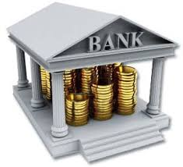
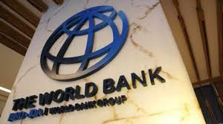
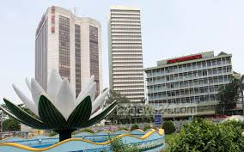

এটি একটি ব্যাংকের ছবি ।
এই ব্যংকটি বিভিন্ন দেশের সরকার ও সংগঠনের সাথে লেনদেন করে ।
এটি কোন প্রতিষ্ঠানের ছবি ?
এই ব্যংকটি কাদের সাথে লেনদেন করে ?
এটি বাংলাদেশের কেন্দ্রীয় ব্যাংক ।
এটি একটি পুঁজিবাজারের সূচক ।
এই ব্যংকটি কোন দেশের কেন্দ্রীয় ব্যাংক ?
এটি কোন বাজারের সূচক ?

Slide 3

আজকের পাঠ শিরোণাম
অর্থায়ন

Slide 4
শিখনফলঃ
আজকের মাল্টিমিডিয়া পাঠ প্রদর্শন শেষে শিক্ষার্থীরা--
☞ অর্থায়নের ধারণা ব্যাখ্যা করতে পারবে।
☞ অর্থায়নের শ্রেণিবিভাগ ব্যাখ্যা করতে পারবে।
☞ অর্থায়নের উৎসসমূহ বর্ণনা করতে পারবে।

Slide 5
অর্থায়নের ধারণা
FINIS
ল্যাটিন শব্দ
FINANCE
ইংরেজী শব্দ
অর্থায়ন
বাংলা শব্দ

Slide 6
অর্থায়নের সংজ্ঞাঃ
যে কোন কাজ করার লক্ষ্যে অর্থ সংগ্রহ।
অর্থের যথাযথ ব্যবহার।
অর্থায়ন
☞ অর্থায়ন হলো কোন কর্মকান্ডের আর্থিক পরিকল্পনা, অর্থ সংগ্রহ, অর্থের যথাযথ ব্যবহার, বিনিয়োগ, বন্টন, অর্থের সমন্বয়সাধন ও নিয়ন্ত্রন সম্পর্কিত কার্যাবলির সমষ্টি।

Slide 7

একক কাজঃ
Finance শব্দটি কোথা থেকে এসেছে ?

Slide 8
অর্থায়নের শ্রেণিবিভাগ
অর্থসংস্থান বা অর্থায়ন
প্রয়োগগত
সময়গত
সরকারি
বে-সরকারি
স্বল্পমেয়াদি
মধ্যমেয়াদি
দীর্ঘমেয়াদি
ব্যক্তিগত
ব্যবসায়
অব্যবসায়

Slide 9


জোড়ায় কাজঃ
 দীর্ঘমেয়াদি অর্থায়ন বলতে কী বুঝ ?

Slide 10
অর্থায়নের উৎসসমূহঃ
অর্থায়নের উৎস
সরকারি অর্থায়ন
ব্যবসায় অর্থায়ন
অভ্যন্তরীণ উৎস
আন্তর্জাতিক উৎস
অভ্যন্তরীণ উৎস
বাহ্যিক উৎস
i. রাজস্ব আয়
ii. ঋণ
iii. নিট মূলধনী আয়
iv. জাতীয় সঞ্চয় প্রকল্প
v. মুদ্রা ছাপানো
vi. অতিরিক্ত কর আরোপ
i. বৈদেশিক দান, অনুদান ও ঋণ
ii. পণ্য সাহায্য
iii. কারিগরি সহায়তা
iv. প্রত্যক্ষ বৈদেশিক বিনিয়োগ
i.উদ্যোক্তার মূ্লধন
ii.অবন্টিত মুনাফা
iii.আবচয় সঞ্চিতি
iv. ভবিষ্যত তহবিল
v.স্থায়ী সম্পত্তি বিক্রয়
i. বাণিজ্যিক ব্যাংক
ii. বিনিয়োগ ব্যাংক
iii. বিমা কোম্পানি
iv. বিশেষায়িত ব্যাংক
v. মূলধন বাজার
vi. বন্ধু-বান্ধব, আত্নীয়স্বজন
vii. বন্ড, ডিবেঞ্চার
viii. বন্ধক

Slide 11
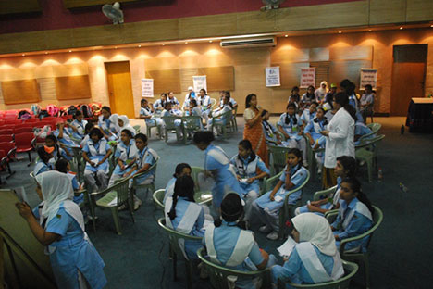
দলগত কাজ
দল- মার্শাল = অর্থায়নের উৎস হিসেবে ব্যাংক ঋণের ভূমিকা কী ?
দল- স্যামুয়েলসন = নিজস্ব অর্থায়নের সুবিধা উল্লেখ কর ।

Slide 12
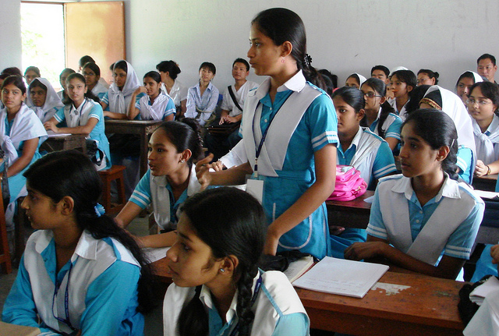
☞ অর্জন যাচাই বা মূল্যায়নঃ
☞ ১। অর্থায়ন বলতে কী বুঝায় ?
☞ ২। সময়গত দিক থেকে অর্থায়ন কত প্রকার ও কী কী ?

Slide 13
☞ সম্ভাব্য উত্তরটি মিলিয়ে নাওঃ
১। অর্থায়ন বলতে কী বুঝায় ?
উত্তরঃ যে কোন কাজ করার লক্ষ্যে অর্থ সংগ্রহ ও অর্থের যথাযথ ব্যবহারকে অর্থায়ন বলে।
২। সময়গত দিক থেকে অর্থায়ন কত প্রকার ও কী কী ?
উত্তরঃ সময়গত দিক থেকে অর্থায়ন ০৩ প্রকার । যথাঃ
ক) স্বল্পমেয়াদি অর্থায়ন খ) মধ্যমেয়াদি অর্থায়ন গ) দীর্ঘমেয়াদি অর্থায়ন

Slide 14
বাড়ীর কাজ
 বাংলাদেশের গত ০৫ বছরের বৈদেশিক প্রত্যক্ষ বিনিয়োগ (FDI) এর তালিকা ইন্টারনেটের সাহায্য নিয়ে প্রস্তুত করে নিয়ে আসবে।

Slide 15

ধন্যবাদ সকলকে

